Slide 1
Franz Vonwald/Margarethe Kainig-Huber
Auf den Spuren der Stadtgeschichte Badens
Frühes regionalhistorisches Lernen in Kooperation mit Primarstufenschulen in Baden

Slide 2
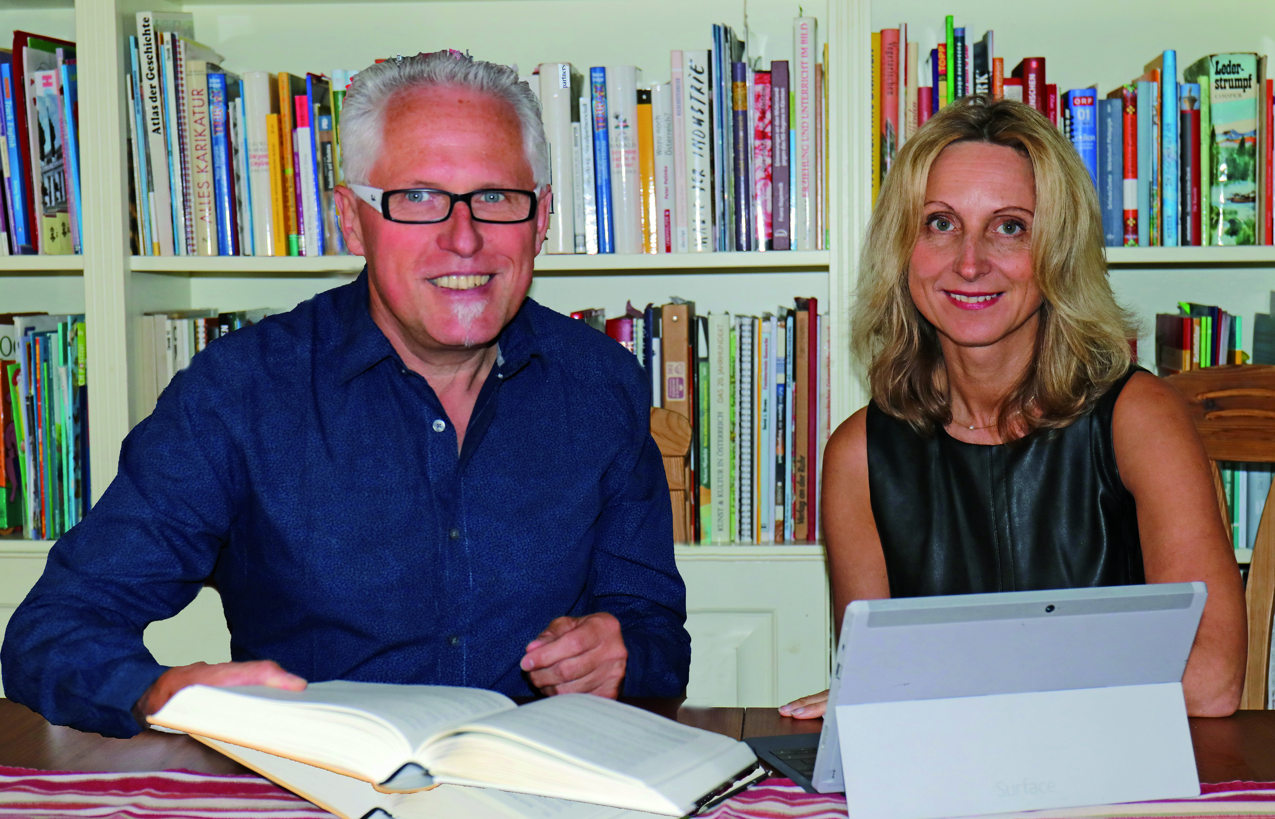
Ausgangspunkt
Reichhaltige historische Quellen in Baden bei Wien
Vier Volksschulstandorte im Stadtgebiet von Baden
Einladung der Primarschullehrkräfte zur Mitarbeit im Forschungsprojekt
Mitarbeit Studierender der Pädagogischen Hochschule NÖ im Lernbereich Zeit in das Forschungsprojekt
Abb. 1 Privatarchiv Vonwald/Kainig-Huber

Slide 3
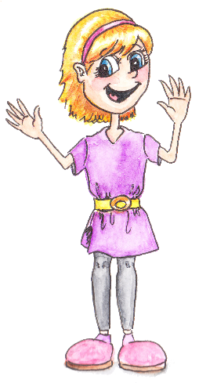
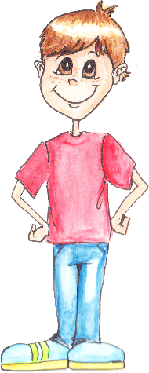
Forschungsfrage
Wie kann die Stadtgeschichte Badens für die Primarstufenschulen altersadäquat, motivierend und didaktisch abwechslungsreich aufbereitet werden?
Abb. 2 Privatarchiv Kainig-Huber und Stadtgemeinde Baden

Slide 4
Theoretischer Rahmen
Entwicklung eines frühen Geschichtsbewusstseins
Regionalhistorisches Lernens in den Lernbereichen Zeit und Raum des Sachunterricht

Slide 5
Methoden
Qualitative Inhaltsanalyse
Fragebogen in digitaler Form (einzelne Badener Primarstufenehrkräfte)
Triangulation gewonnener Daten
Begehung außerschulischer Lernorte
Entwicklung von Vermittlungsformaten
Kriteriengestützte Pilotierung

Slide 6
Forschungsergebnisse mit Stand Herbst 2020
Die Publikationen zur Stadtgeschichte Badens stellen primär die Grundlage für die historische Fachkompetenz der Studierenden dar.
An den einzelnen Badener Schulstandorten werden sowohl unterschiedliche als auch gleiche Vermittlungsformate verwendet.
Die digitalen Fragebögen brachten spezifische Einblicke in die Praxis und Erwartungen an das Forschungsprojekt.

Slide 7
Nächste Schritte des Forschungsprojektes
Entwicklung neuer Vermittlungsformate auf Basis der Fragebögen durch Studierende (Studienjahr 2020/21)
Pilotierungsphase (Wintersemester 2021/22)
Publikation der Ergebnisse (2022)
Abb. 3 www.colourbox.de

Slide 8
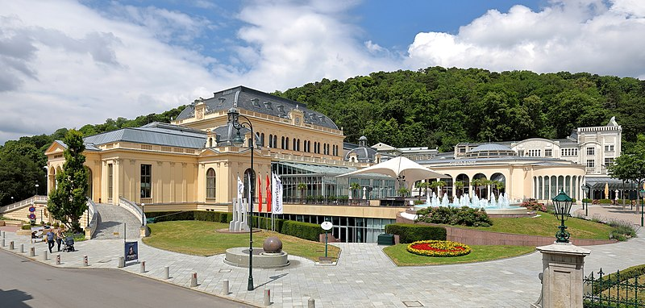
Vielen Dank für Ihr Interesse an unserem Forschungsprojekt und herzliche Grüße aus Baden
Abb. 4 Casino Baden © Bwag/Wikimedia

